Slide 1

COMMUNAUTÉ
DE COMMUNES
LYONS ANDELLE
ÉLABORATION DU PLUi
14 octobre 2026
RÉUNION PUBLIQUE

Slide 2
SOMMAIRE
1
Introduction
Qu’est-ce-que le PLUi ?
L’élaboration du PLUi Lyons Andelle
Le diagnostic et le Projet d’Aménagement et de Développement Durables
Les pièces opposables aux autorisations d’urbanisme
Le plan de zonage
Le règlement écrit
Les Orientations d’Aménagement et de Programmation (OAP)
La suite de la démarche
L’arrêt du PLUi et la phase administrative
2
3
4

Slide 3
INTRODUCTION

Slide 4
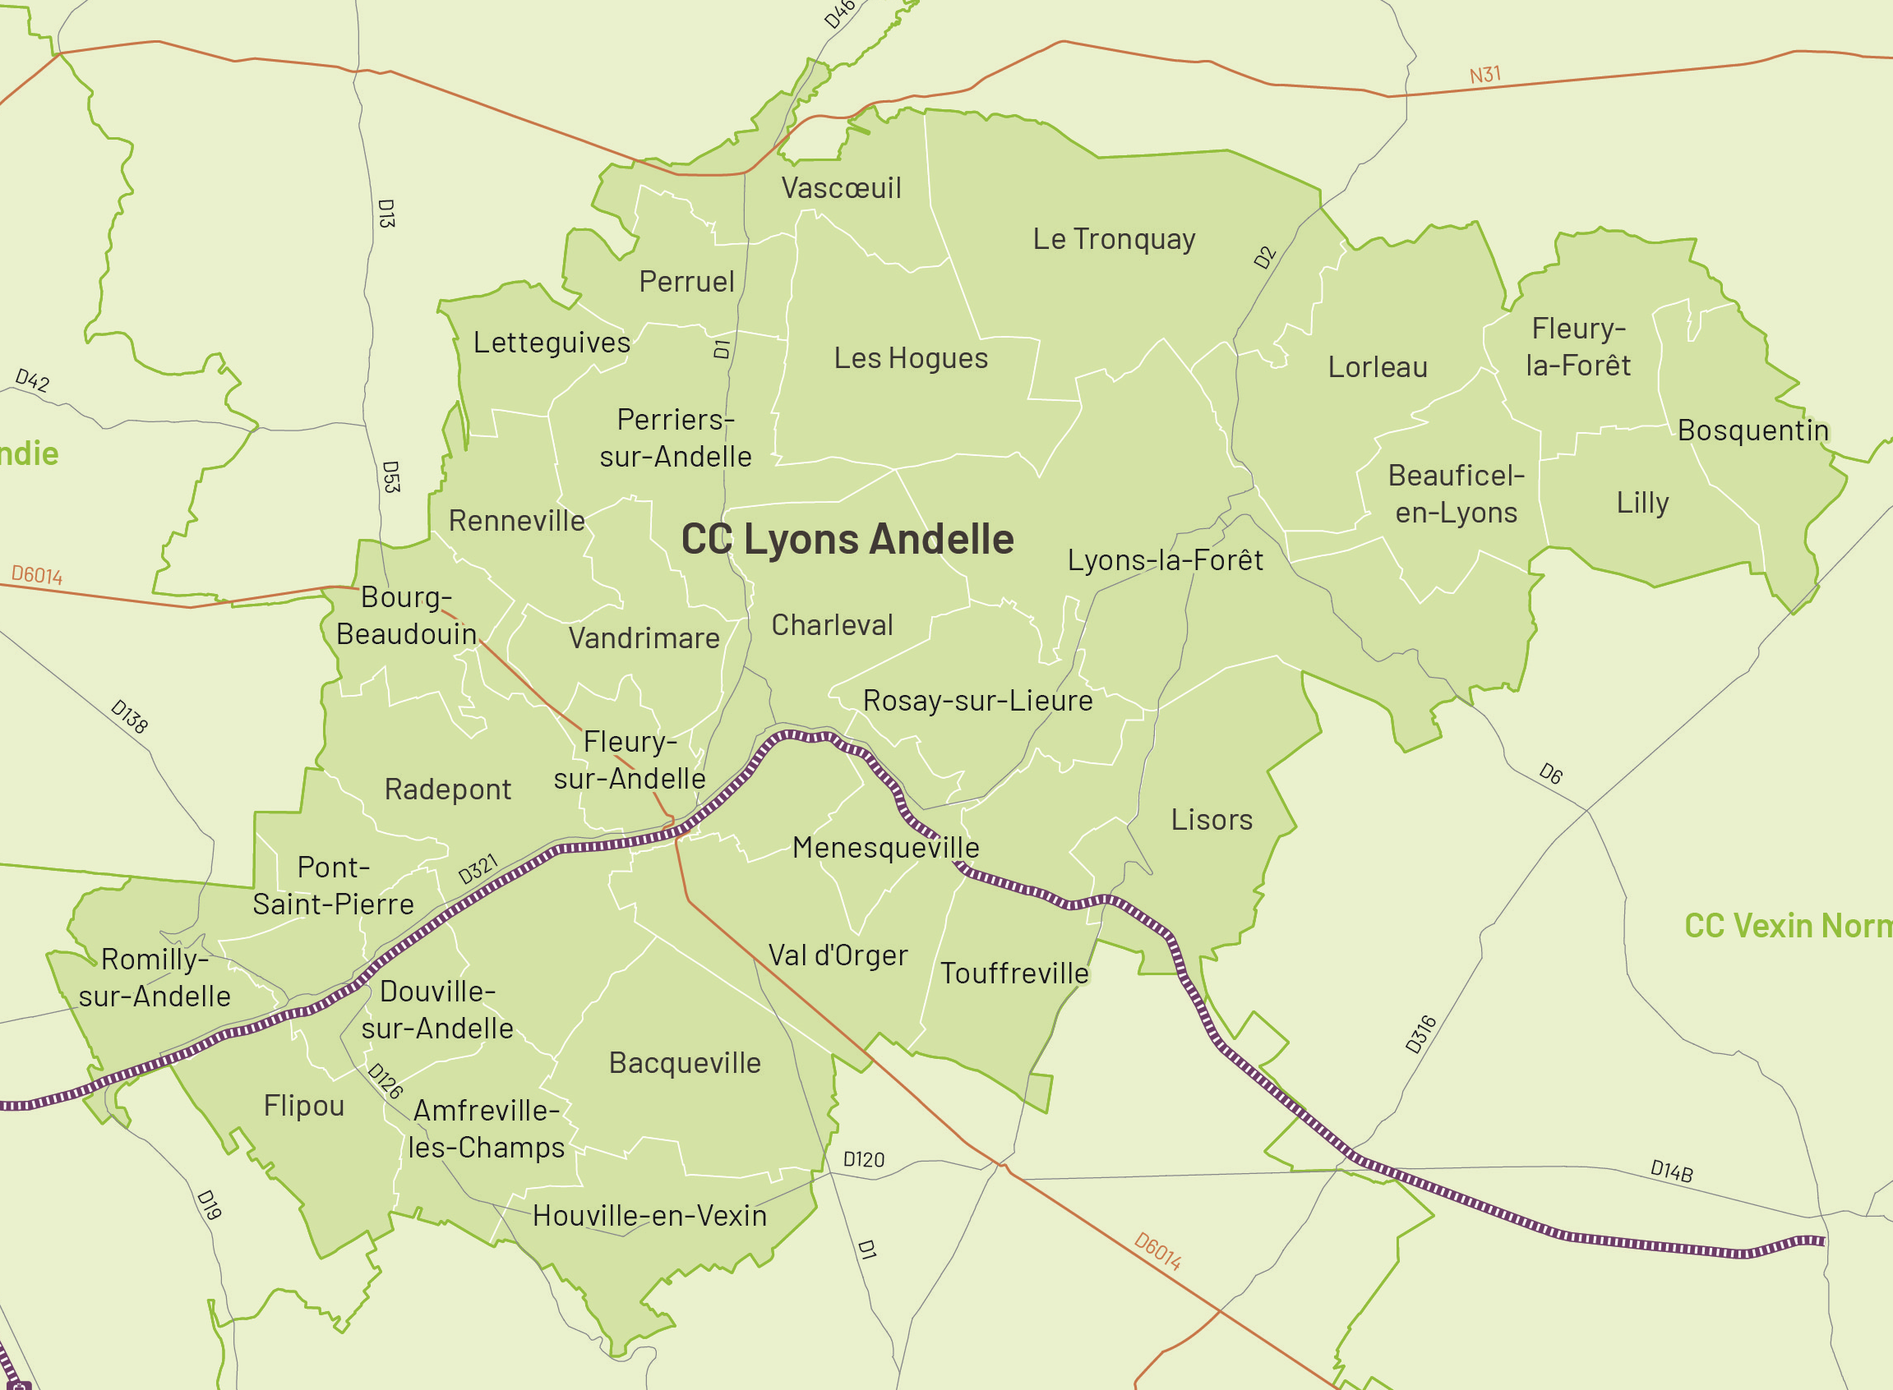

INTRODUCTION
Le territoire Lyons Andelle
Suite à la loi NOTRe du 7 août 2015, les anciennes Communautés de communes de l’Andelle et du Canton de Lyons-la-Forêt ont fusionné en 2017 afin de créer la nouvelle Communauté de communes Lyons Andelle.
Aujourd’hui, Lyons Andelle, c’est :
Des élus issus des communes membres ;
Des compétences du quotidien (aménagement, développement économique, services à la personne, voirie …) ;
Des agents qui assurent ces services au quotidien.
20 622 habitants
30 communes
195 km²

Slide 5
INTRODUCTION
Le Plan Local d’Urbanisme intercommunal
Il est réalisé à l’échelle intercommunale et concerne les 30 communes du territoire.
Dans les espaces bâtis ou à bâtir, agricoles et naturels, il réglemente :
  l’aménagement des terrains
  la modification des bâtiments existants
Il s’applique à toutes les opérations de construction ou de travaux portant sur les terrains privés ou publics.
C’est un document prospectif : il traduit un projet politique et réglementaire en définissant le cadre légal des 15 prochaines années.
Le PLUi doit permettre d’aborder les enjeux
en matière :
d’agriculture ;
d’urbanisme et d’aménagement de l’espace ;
de logements, d’économie,
de déplacements ;
d’équipements adaptés aux attentes et besoins des habitants ;
d’environnement et d’amélioration de la qualité de vie ;
de gestion des nuisances ;
de préservation du paysage naturel et du patrimoine bâti.

Slide 6
INTRODUCTION
Pourquoi élaborer un PLUi ?
Les enjeux de l’élaboration du PLUi
Définir une vision commune pour l’avenir et parvenir à « faire territoire » ;
Mettre en valeur les atouts du territoire et répondre à ses besoins : paysage, agriculture, cadre de vie, attractivité résidentielle, économique et touristique… ;
Doter les communes encore non-couvertes d’un document d’urbanisme avec des règles propres afin de ne plus être soumis au Règlement National d’Urbanisme (RNU) ;
Respecter les dernières évolutions législatives : loi Climat et Résilience 2021… etc.

Slide 7
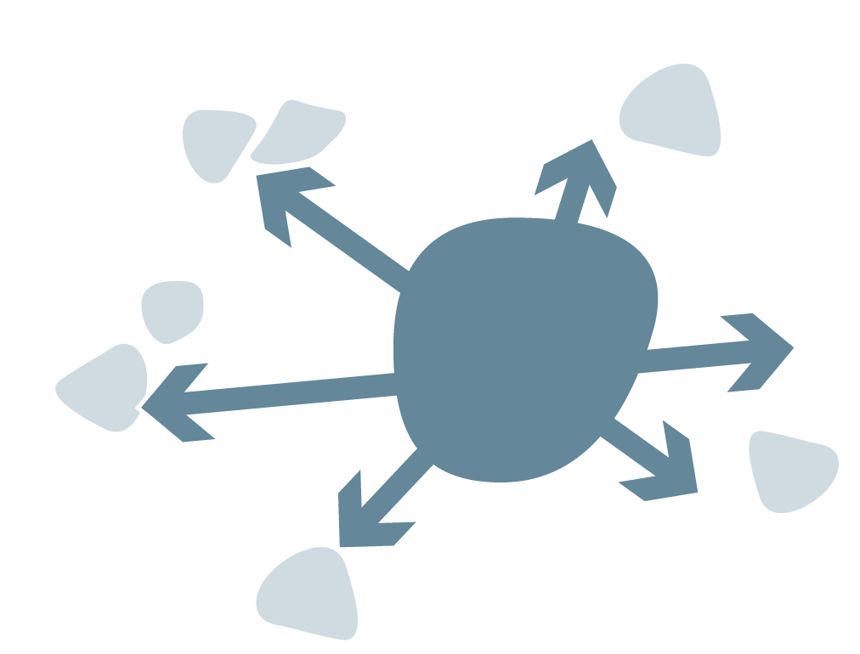




INTRODUCTION
Les enjeux structurants du PLUi
Les enjeux auxquels le PLUi devra répondre
    Limiter l’étalement urbain et les besoins en mobilités
    Réduire la consommation de terres naturelles et forestières, qui permettent notamment le stockage du carbone, l’infiltration de l’eau …
    Réduire le mitage des terres agricoles
    Impacter le moins possible la biodiversité en préservant les espaces naturels (zones humides, forêts, prairies, lisières et franges des espaces boisés et naturels…)
    Favoriser le réinvestissement des espaces existants (friches, logements vacants, « dents creuses » …)

Slide 8
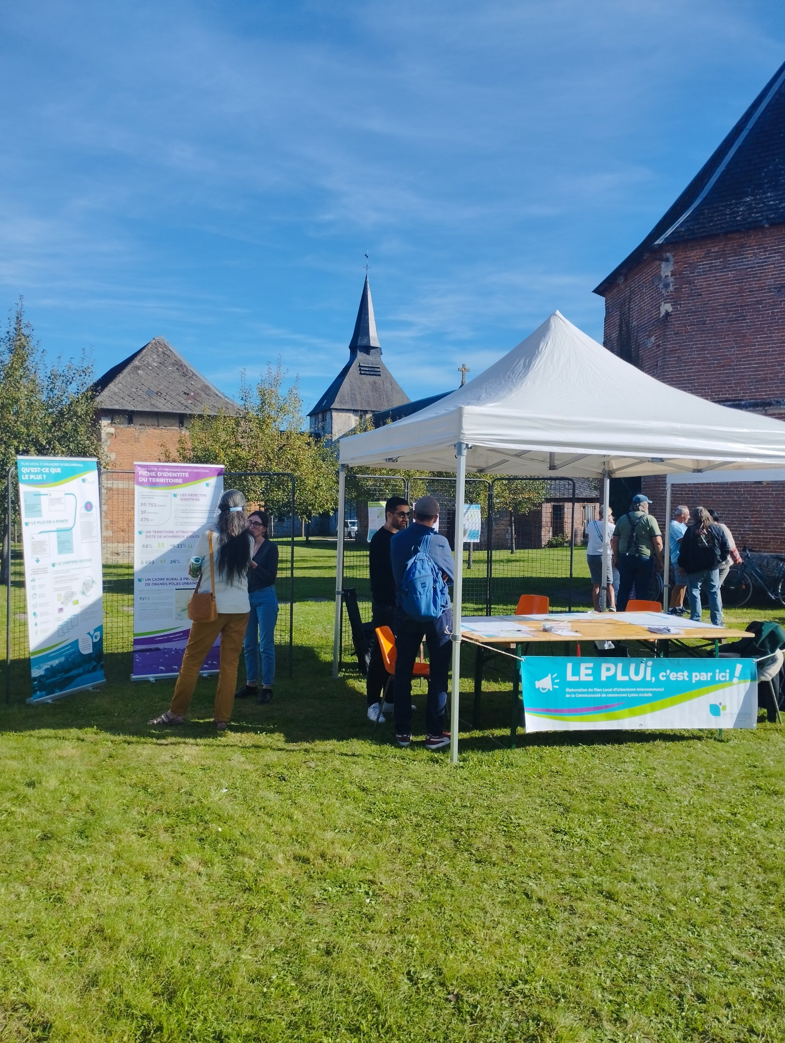
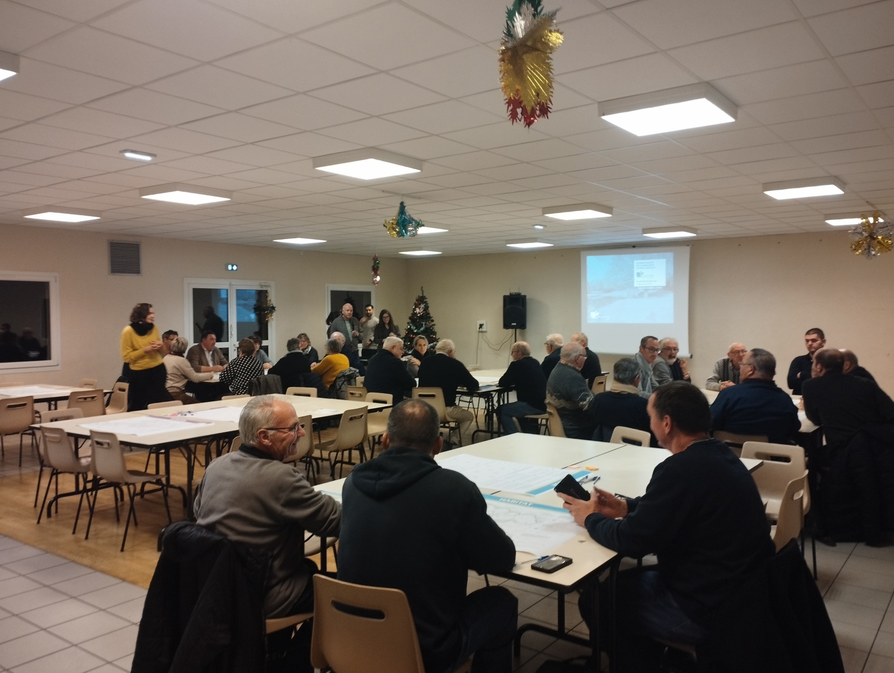
INTRODUCTION
Les acteurs de la démarche
Plusieurs acteurs contribuent à l’élaboration du document au fil de la démarche :
Les élus des communes lors des ateliers
Les habitants et usagers du territoire lors des temps d’échanges habitants et à travers les registres de consultation.
Les personnes publiques associées de la procédure lors des réunions PPA et à travers leurs avis écrits
Forum PLUi lors des journées Rendez-vous Durables, le 24 septembre 2023
Atelier du PADD en présence des élus communautaire, le 06 décembre 2024

Slide 9
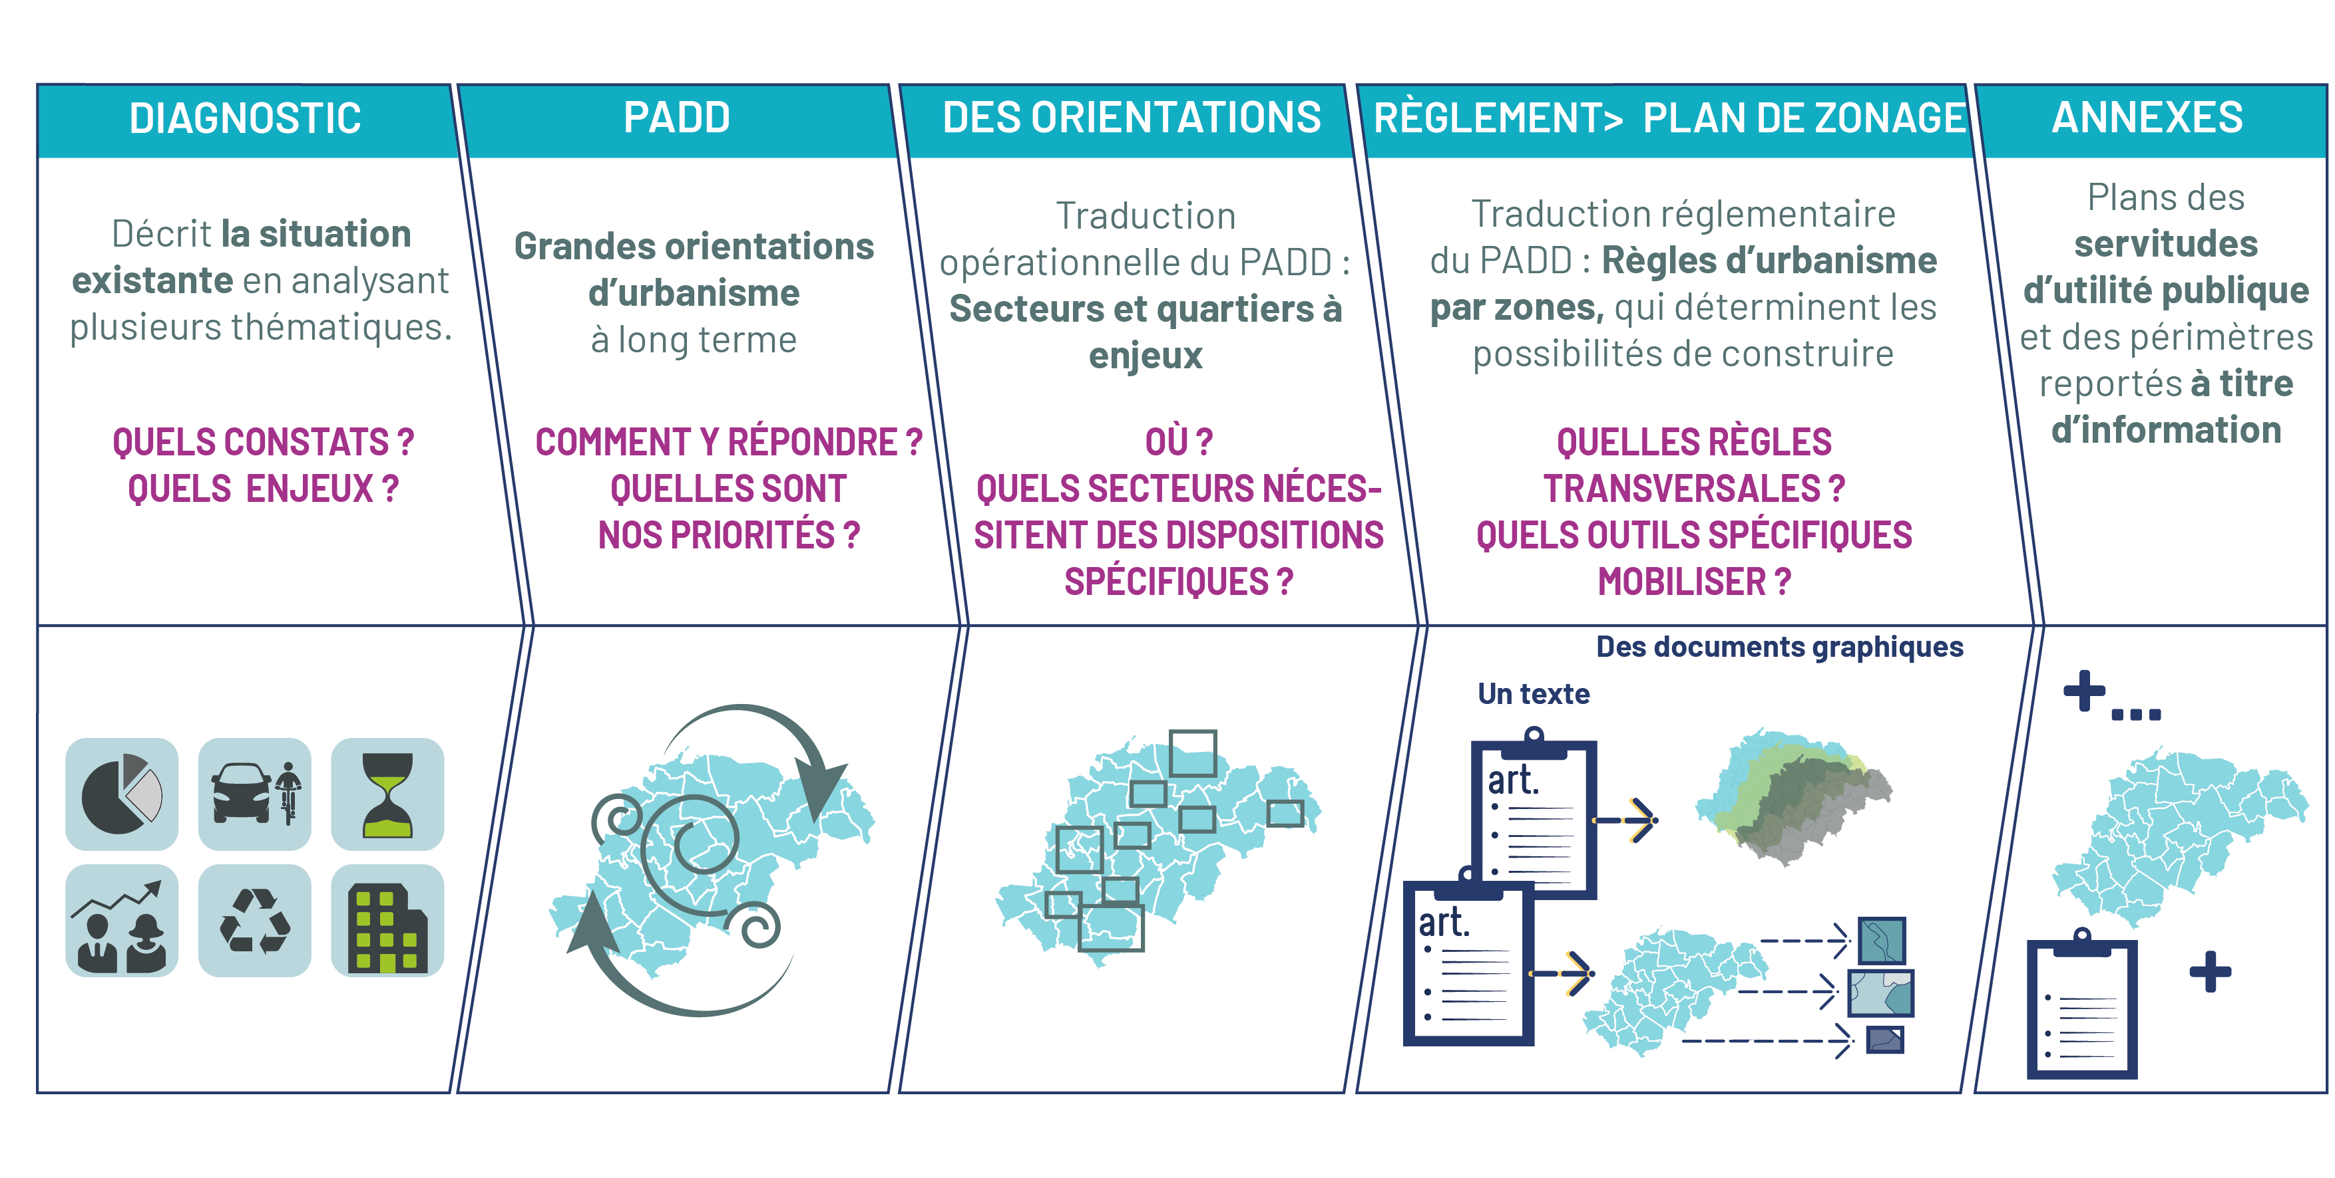
INTRODUCTION
Le contenu du dossier de PLUi

Slide 10
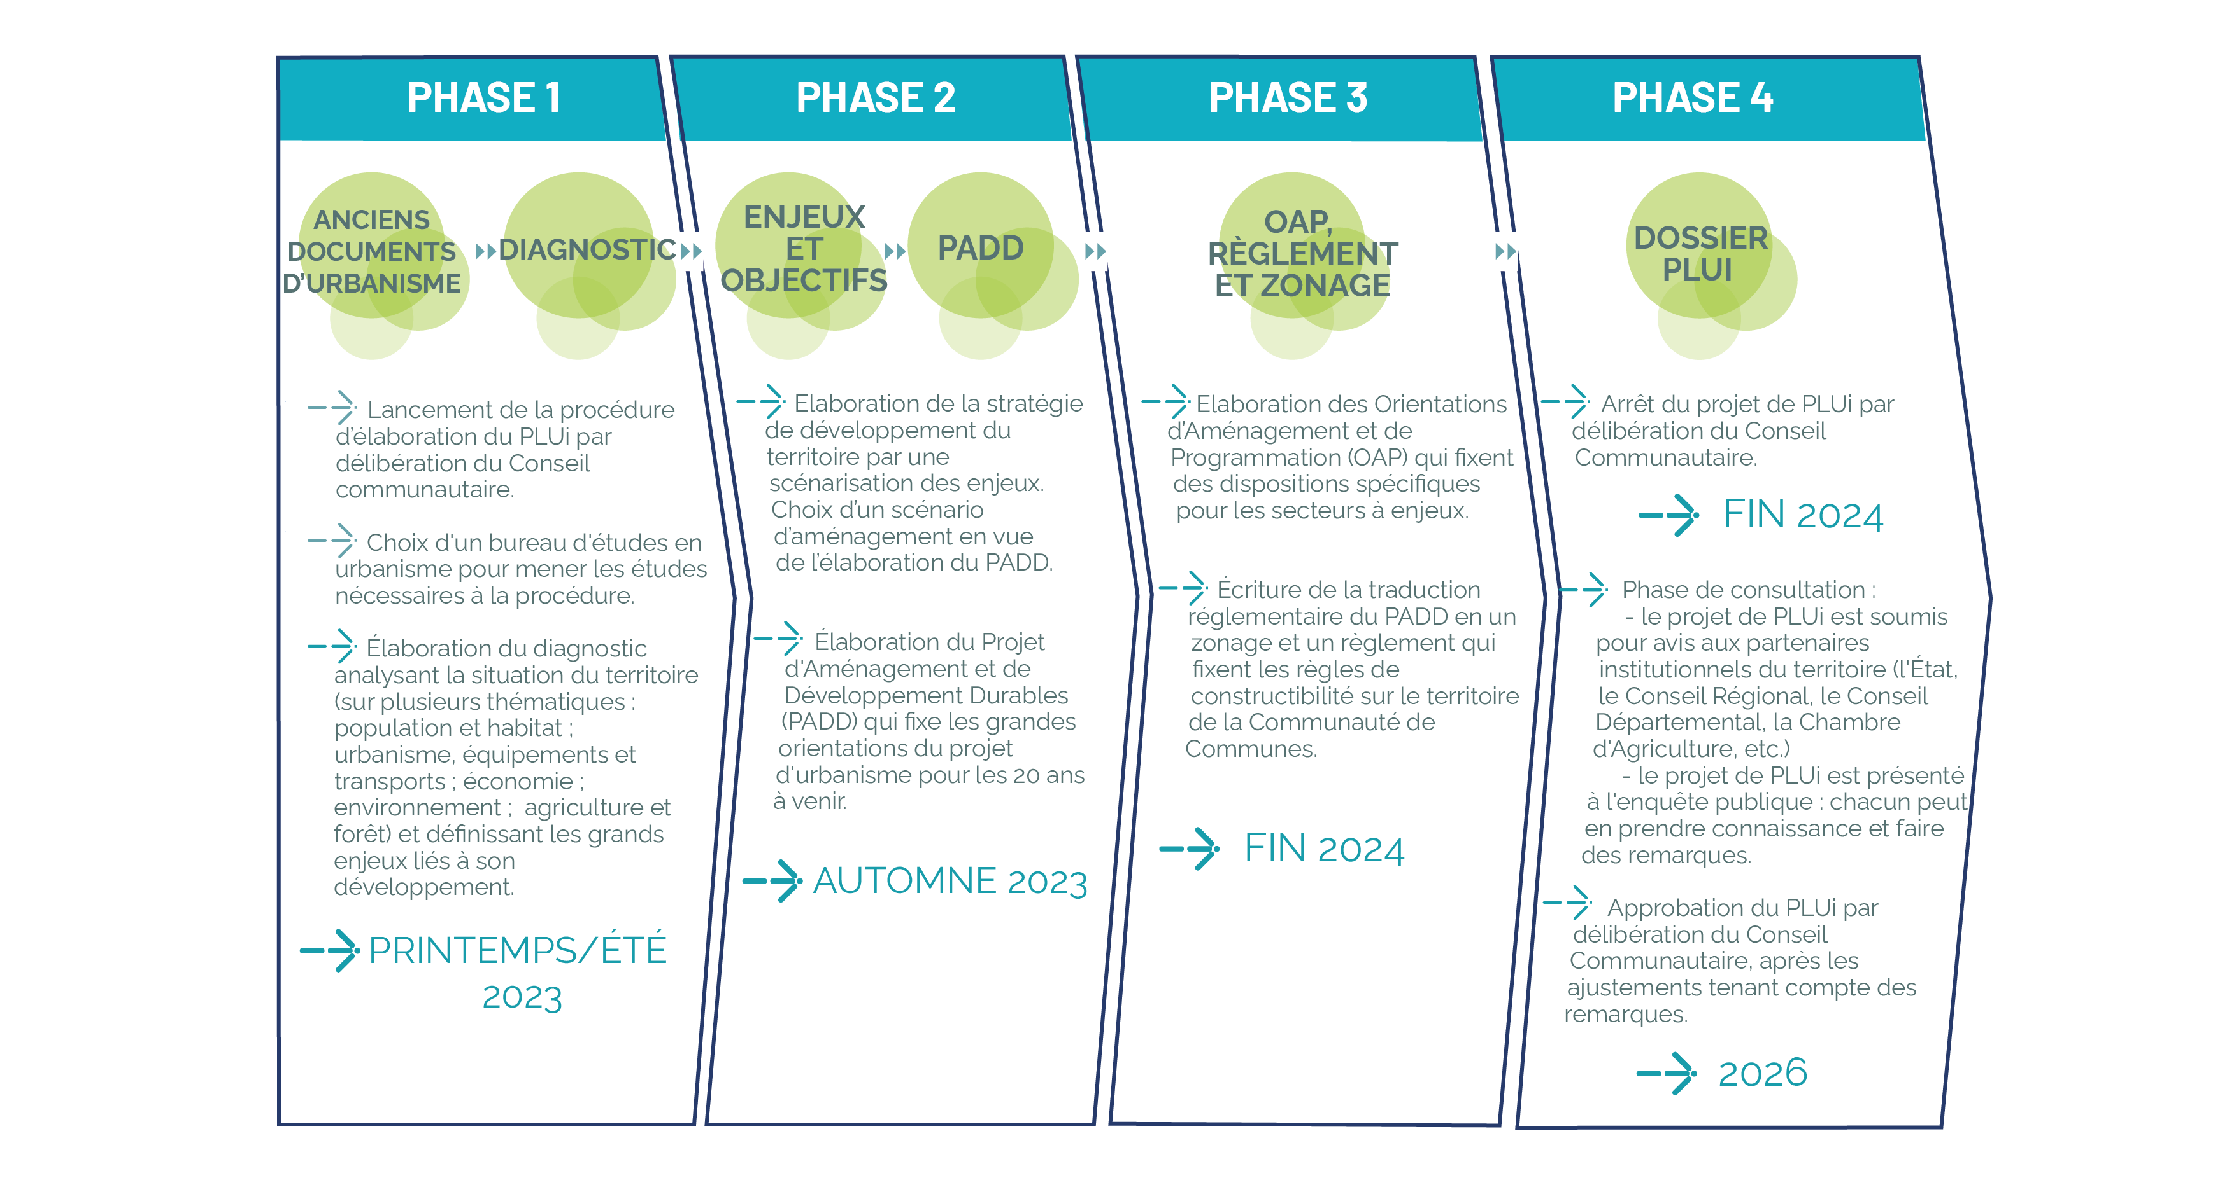
OÙ EN SOMMES-NOUS ?
Le calendrier du PLUi
2023
2023-24
2025-26

Slide 11
RETOUR SUR LA DÉMARCHE

Slide 12
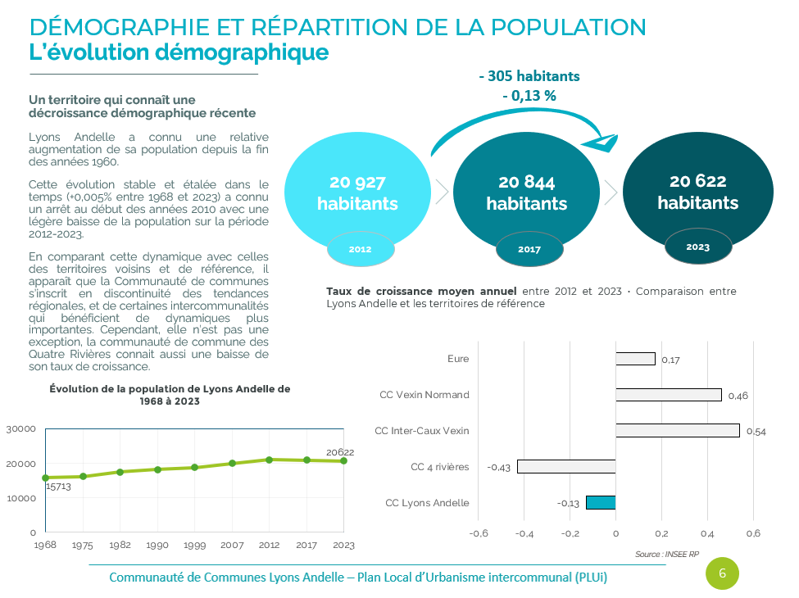
LE DIAGNOSTIC TERRITORIAL
L’élaboration du diagnostic
Le travail d’élaboration du diagnostic a permis de faire l’état des lieux des dynamiques territoriales et d’analyser la situation de l’ensemble des communes sur plusieurs thématiques.
C’est une des pièces du rapport de présentation du PLUi, qui comprend également l’évaluation environnementale, les justifications des choix retenus pour l’élaboration du document, etc.
Le rapport de présentation sera complété et enrichi tout au long de la phase réglementaire, jusqu’à l’arrêt du projet de PLUi.
Les thématiques traitées :
Démographie
Habitat
Urbanisme
Économie
Équipements
Mobilités
Environnement

Slide 13

LE DIAGNOSTIC TERRITORIAL
L’élaboration du diagnostic
Au lancement de la démarche de PLUi, les élus de la Communauté de communes Lyons Andelle ont identifié des grands objectifs auxquels le document devra répondre :
Renouveler l’offre de services du territoire
Permettre un aménagement maîtrisé
Répartir l’offre de logements en cohérence avec le niveau de services et d’équipements des communes
Préserver les caractéristiques architecturales et urbaines des bourgs
Favoriser l’ouverture et les échanges avec les territoires voisins (Métropole Rouen Normandie notamment)
Répondre aux objectifs de transition écologique
Préserver la qualité du patrimoine écologique de l’intercommunalité
Favoriser une démarche de renouvellement urbain et de reconversion des friches
Limiter et prévenir les risques naturels
Favoriser la transition écologique en facilitant le développement des mobilités douces et en permettant le développement des énergies renouvelables et la valorisation des potentiels énergétiques existants.

Slide 14
LE DIAGNOSTIC TERRITORIAL
L’élaboration du diagnostic
Au lancement de la démarche de PLUi, les élus de la Communauté de communes Lyons Andelle ont identifié des grands objectifs auxquels le document devra répondre :
Renforcer l’attractivité territoriale
Structurer l’aménagement commercial à l’échelle intercommunale
Consolider le tissu économique du territoire et créer les conditions favorables au développement des entreprises, à l’accueil de nouvelles activités et à la création d’emploi
Adapter et préserver le paysage pour maintenir la qualité du cadre de vie des habitants et soutenir l’attractivité touristique
Prendre en compte les besoins des pratiques agricoles en favorisant leur développement leur diversification et leurs activités annexes (circuits courts, agritourisme, etc.)

Slide 15
PRÉSENTATION DU PADD
Le Projet d’Aménagement et de Développement Durables (PADD)
Ce document, débattu le 4 juillet 2024 par le conseil communautaire, est le cœur politique du PLUi. Il est le croisement entre les enjeux identifiés dans le diagnostic et les choix de développement portés par les élus.
En ce sens, il définit le projet d’aménagement du territoire sur l’ensemble des thématiques qui touchent à l’urbanisme.
Une vision à long terme du territoire portée par les élus, réaliste et cohérente avec les dynamiques passées ;
Un document compatible avec ceux de portée supérieure et conforme aux lois applicables
La définition des grandes orientations en matière d’aménagement (habitat, économie, équipement, etc.)

Slide 16
PRÉSENTATION DU PADD
La trame du PADD
Axe 1
Un territoire sous influence métropolitaine qui adapte son modèle de développement et son fonctionnement
Axe 2
Axe 2
Un territoire qui répond aux besoins des habitants en confortant son cadre de vie
Axe 3
Axe 3
Un territoire engagé pour la préservation de son environnement et son adaptation au changement climatique

Slide 17
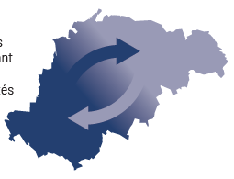
PRÉSENTATION DU PADD
Axe 1 : Un territoire sous influence métropolitaine qui adapte son modèle de développement et son fonctionnement
Objectif :
Présenter les grands déterminants de la stratégie territoriale et expliciter le projet politique pour le futur du territoire dans ses grandes orientations
Orientation 1.1
Adapter les pratiques d’aménagement aux enjeux liés à la consommation d’espace et à l’artificialisation des sols
Orientation 1.2
Pondérer l’influence des métropoles sur le territoire Lyons Andelle
Orientation 1.3
Consolider et rééquilibrer l’organisation interne du territoire
Source : Ville Ouverte

Slide 18
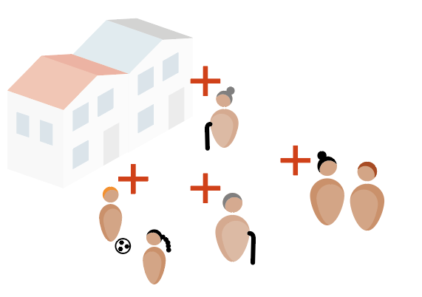
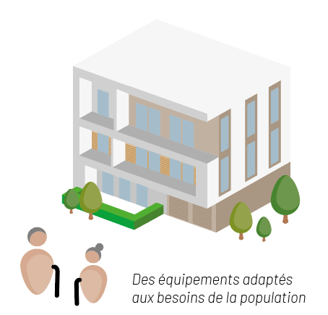
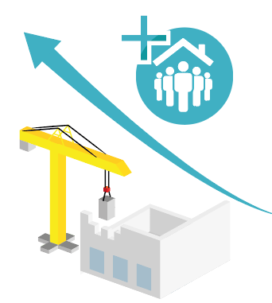
PRÉSENTATION DU PADD
Axe 2 : Un territoire qui répond aux besoins des habitants en confortant son cadre de vie
Objectif :
Mettre en œuvre un modèle de développement et d’aménagement adapté aux besoins présents et futurs des habitants et aux enjeux écologiques
Renforcer la politique d’accueil de nouveaux habitants, grâce au développement d’un parcours résidentiel raisonné
Orientation 2.1
Porter un projet de territoire réaliste qui permette de répondre aux besoins des habitants
Orientation 2.2
Soutenir le développement des secteurs économiques en valorisant les ressources du territoire, son identité et l’emploi local
Orientation 2.3
Source : Ville Ouverte

Slide 19
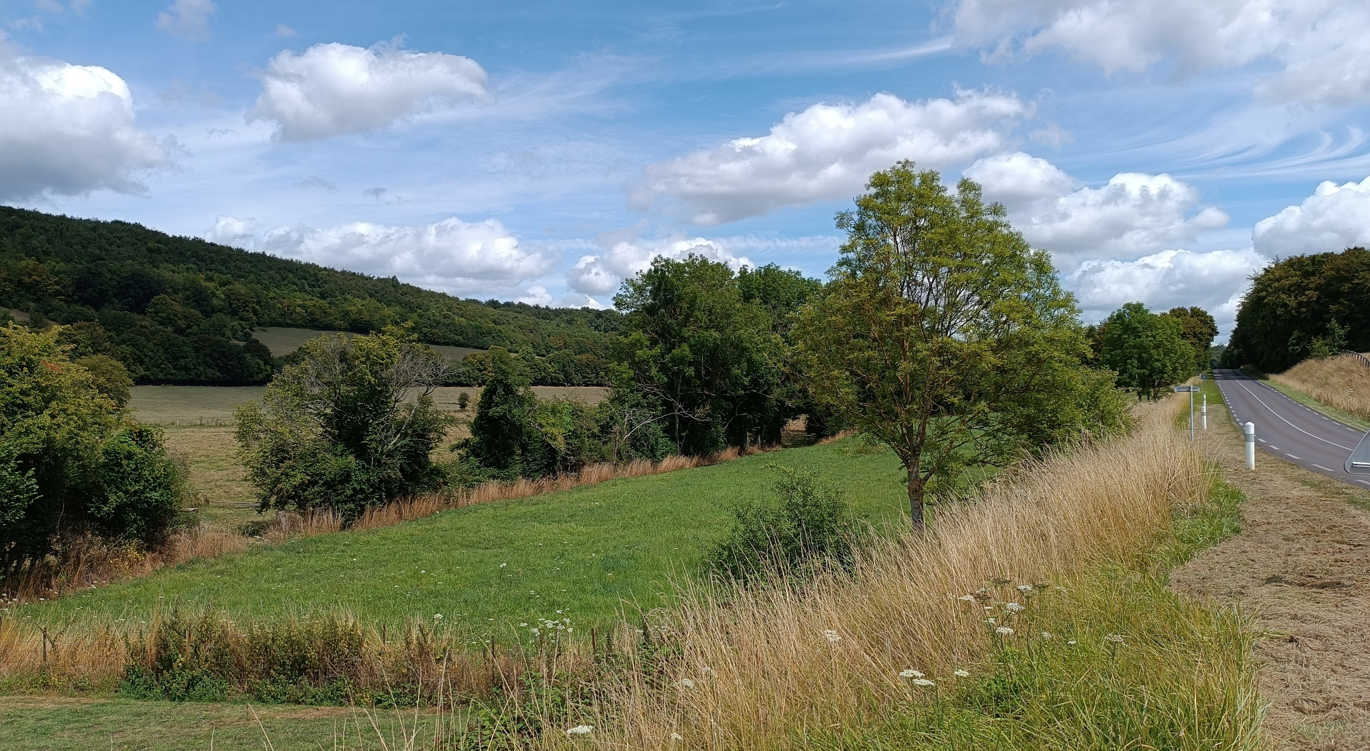
PRÉSENTATION DU PADD
Axe 3 : Un territoire engagé pour la préservation de son environnement et son adaptation au changement climatique
Objectif :
Retranscrire les ambitions des communes vis-à-vis de la préservation de son environnement et de l’adaptation du territoire au changement climatique
Préserver l’identité du territoire au travers de ses composantes naturelles et patrimoniales
Orientation 3.1
Accompagner la transition énergétique du territoire et son adaptation aux effets du changement climatique
Orientation 3.2
Ensemble d’éléments paysagers favorables à la régulation des ruissellements : talus enherbés, haies arborées et arbres isolés Lyons-la-Forêt
Réduire l’exposition des habitants du territoire aux risques et aux nuisances
Orientation 3.3

Slide 20
LES PIÈCES OPPOSABLES AUX AUTORISATIONS D’URBANISME

Slide 21
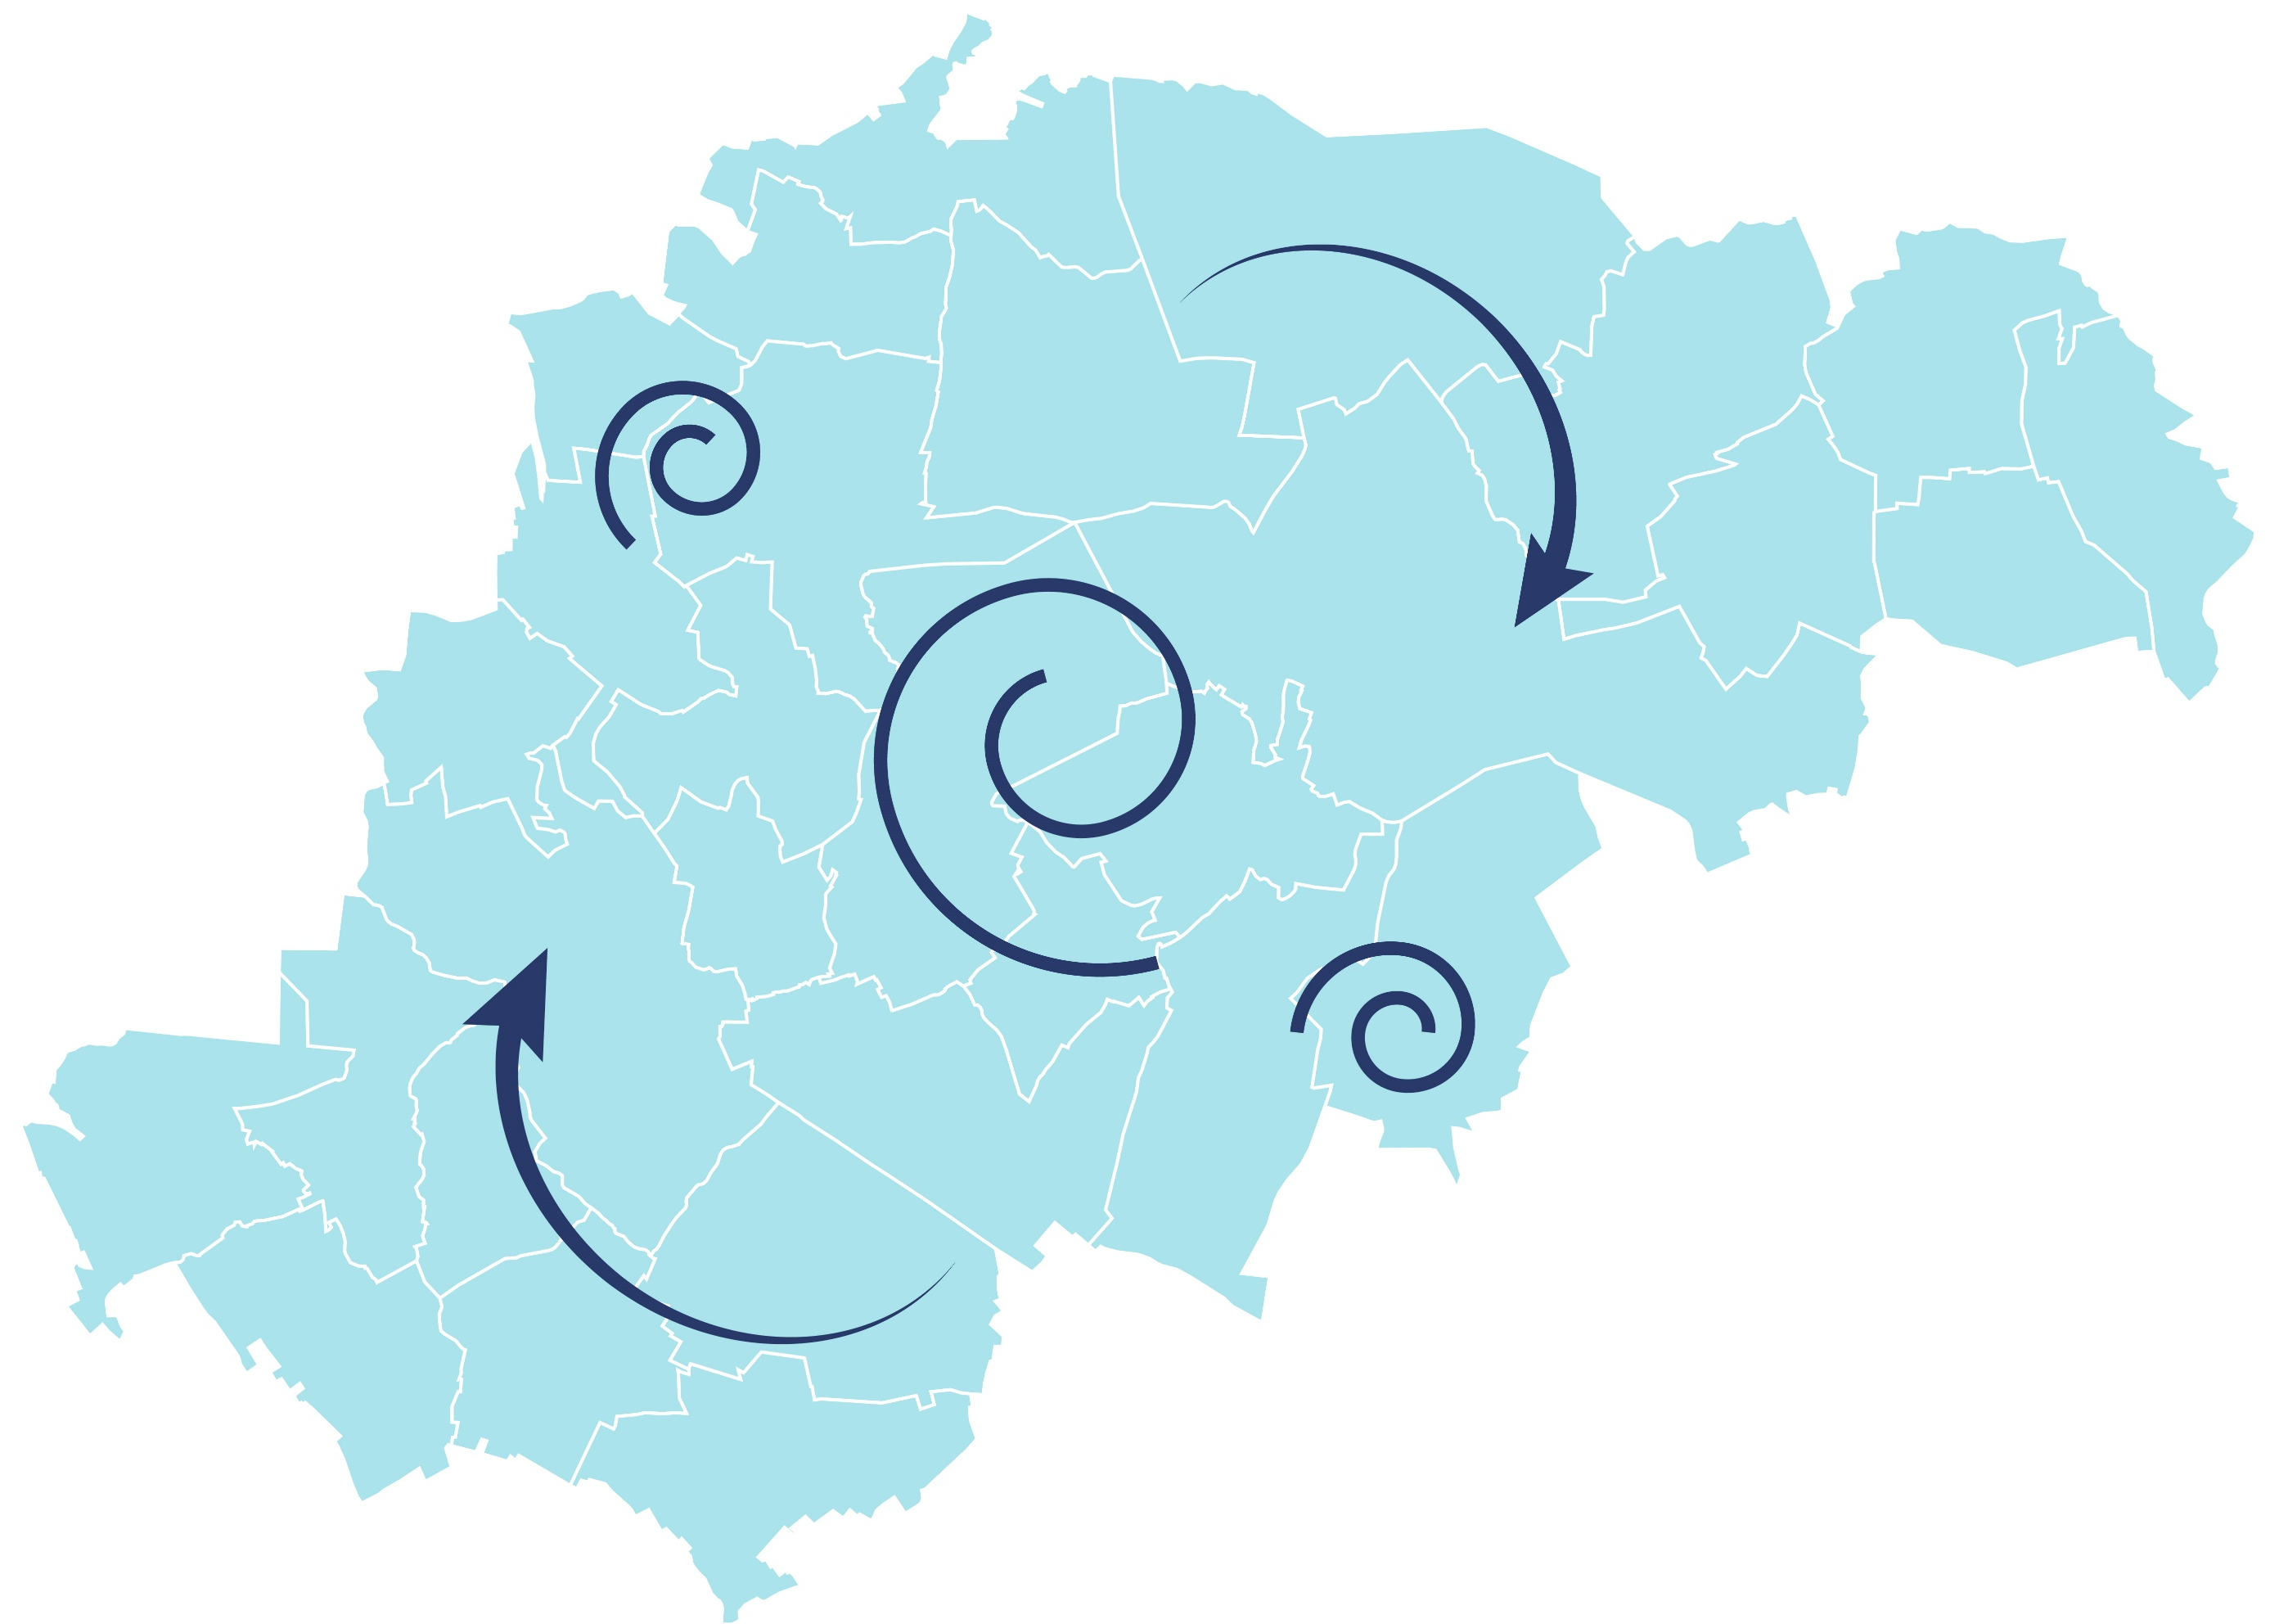
LES PIÈCES OPPOSABLES AUX AUTORISATIONS D’URBANISME
La déclinaison du PADD dans les pièces opposables du PLUi
PADD
Déclinaison réglementaire
Déterminer l’usage des sols (constructibilité des terrains ou non, destinations autorisées ou interdites…)
Mettre en valeur le patrimoine bâti et naturel, accompagner les transitions
Détailler les règles de construction (type de bâtiment, volume, taille…)
Prémunir le territoire des risques et des nuisances

Slide 22
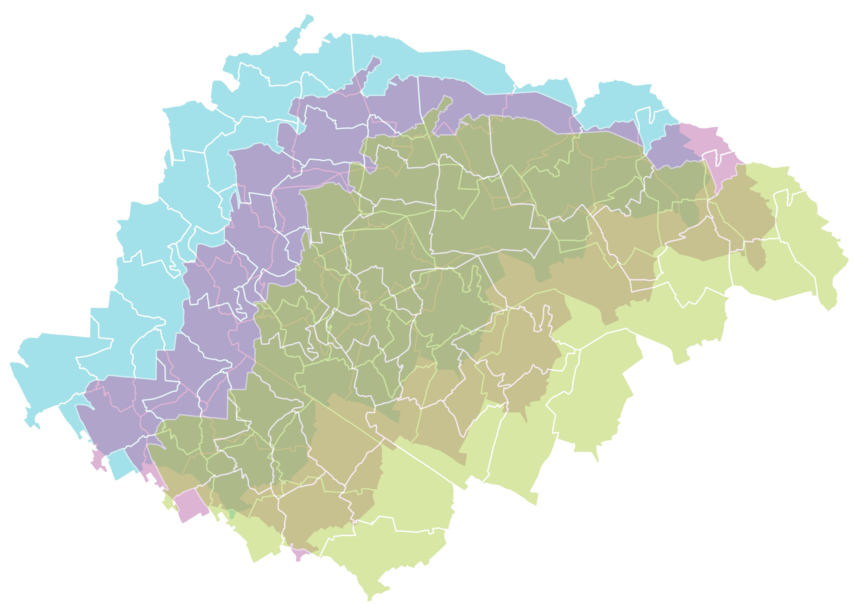
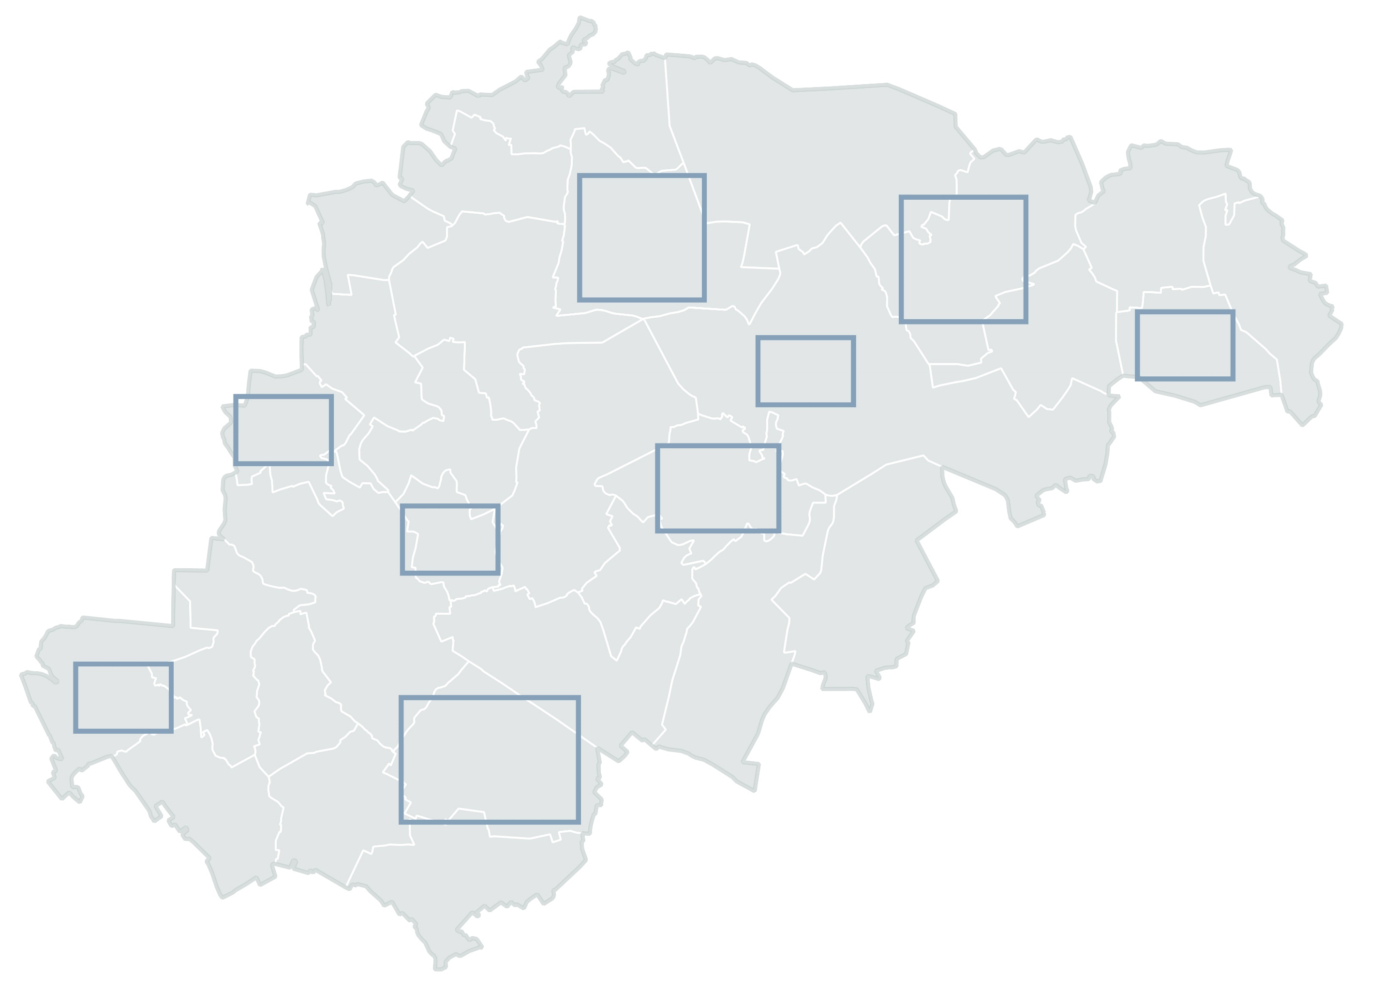
LES PIÈCES OPPOSABLES AUX AUTORISATIONS D’URBANISME
La traduction réglementaire du PADD : les pièces opposables
PADD
Déclinaison réglementaire
ZONAGE
RÈGLEMENT
OAP

Slide 23

LES PIÈCES OPPOSABLES AUX AUTORISATIONS D’URBANISME
La traduction réglementaire du PADD : les pièces opposables
Le zonage, le règlement écrit et les OAP sont les documents opposables aux autorisations d’urbanisme. Ces pièces sont complémentaires les unes des autres :
Le plan de zonage permet d’identifier si un secteur est concerné par une OAP
Le règlement écrit et le plan de zonage s’appliquent aux autorisations d’urbanisme dans un principe de conformité, et sans dérogation à la règle.
ZONAGE
RÈGLEMENT
OAP
Les OAP s’appliquent aux autorisations selon un principe de compatibilité, qui doivent constituer des guides et des objectifs à atteindre pour les projets
Le règlement écrit ne peut pas être lu sans regarder le plan de zonage

Slide 24
LES PIÈCES OPPOSABLES AUX AUTORISATIONS D’URBANISME
Le plan de zonage
Le zonage définit 4 types de zones qui déterminent la vocation du foncier et s’applique selon un principe de conformité aux autorisations d’urbanisme :
Agricole (zone A)
Peuvent être classés en zone agricole les secteurs, équipés ou non, à protéger en raison du potentiel agronomique, biologique ou économique des terres agricoles.
Naturelle (zone N)
Peuvent être classés en zone naturelle, les secteurs des communes, équipés ou non, à protéger en raison de la qualité des sites, milieux et espaces naturels, des paysages et de leur intérêt, notamment du point de vue esthétique, historique ou écologique ; de l'existence d'une exploitation forestière ; de leur caractère d'espaces naturels.
Urbaine (zone U)
Peuvent être classés en zone urbaine, les secteurs déjà urbanisés et les secteurs où les équipements publics existants ou en cours de réalisation qui ont une capacité suffisante pour desservir les constructions à implanter.
À Urbaniser (zone AU)
Peuvent être classés en zone à urbaniser les secteurs à caractère naturel ou agricole destinés à être ouverts à l'urbanisation.
ZONAGE

Slide 25
LES PIÈCES OPPOSABLES AUX AUTORISATIONS D’URBANISME
Le règlement écrit
Ce document est opposable à toute personne publique ou privée pour l'exécution de tous travaux ou constructions (principe de conformité).
Le règlement :
  précise l’affectation des sols (usage, nature des activités) en fonction des zones et des secteurs ;
  définit les règles relatives aux constructions en fonction des situations locales et aux ambitions poursuivies, notamment en termes de végétalisation et de développement durable.
RÈGLEMENT

Slide 26

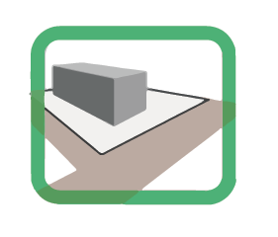
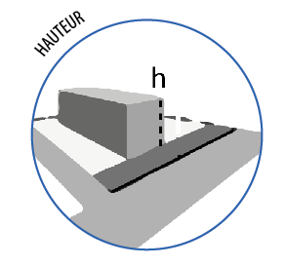
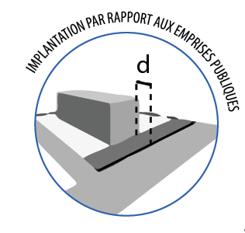
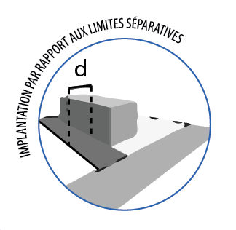
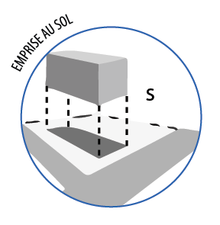
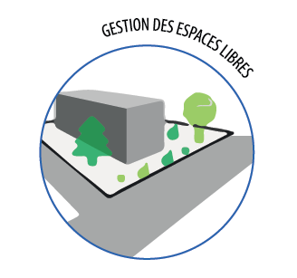
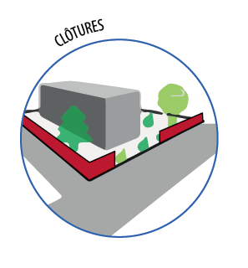
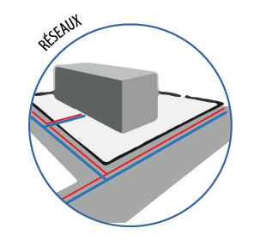
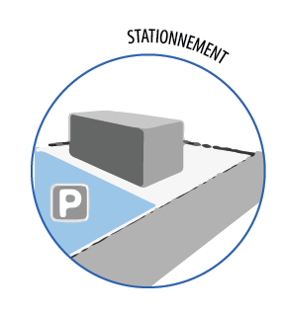
LES PIÈCES OPPOSABLES AUX AUTORISATIONS D’URBANISME
Le règlement écrit
Paragraphe 1 : destination des constructions, usages des sols et nature d’activité
Paragraphe 2 : caractéristiques urbaines, architecturales, environnementales et paysagères
Paragraphe 3 : équipement et réseaux
RÈGLEMENT

Slide 27
LES PIÈCES OPPOSABLES AUX AUTORISATIONS D’URBANISME
Les Orientations d’Aménagement et de Programmation
OAP
thématiques
Une approche globale sur un sujet spécifique
OAP
OAP
sectorielles
Une approche opérationnelle sur un secteur identifié

Slide 28
LES PIÈCES OPPOSABLES AUX AUTORISATIONS D’URBANISME
Les Orientations d’Aménagement et de Programmation
Le PLUi comprend 2 OAP thématiques obligatoires :
Une OAP sur les trames écologiques ;
Une OAP valant Document d’Aménagement Artisanal, Commercial et Logistique.
Le PLUi comprend également :
Une OAP sectorielle pour chacune des zones à urbaniser ;
Des OAP sectorielles pour les secteurs urbanisés de grande emprise ;
Des OAP sectorielles pour les secteurs urbanisés à enjeux.
OAP

Slide 29
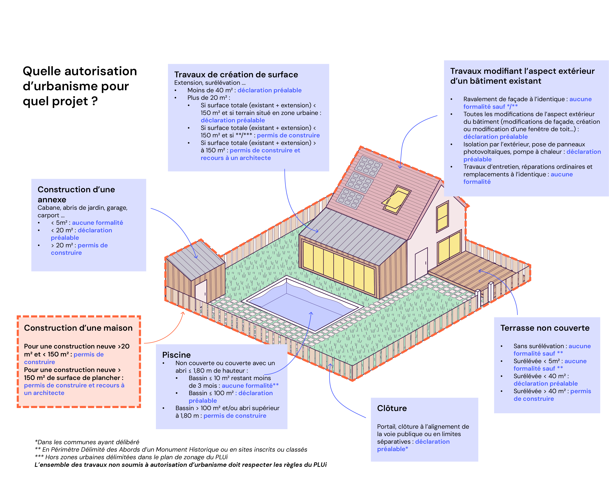
LES PIÈCES OPPOSABLES AUX AUTORISATIONS D’URBANISME
L’application des pièces opposables

Slide 30

LES PIÈCES OPPOSABLES AUX AUTORISATIONS D’URBANISME
L’application des pièces opposables
1
Établir son projet
2
Consulter les documents opposables du PLUi pour s’assurer de la faisabilité du projet
ZONAGE
RÈGLEMENT
OAP
3
Déposer sa demande d’autorisation de travaux
Après la réception du retour positif, afficher l’autorisation et procéder aux travaux
4

Slide 31
LES PIÈCES OPPOSABLES AUX AUTORISATIONS D’URBANISME
Et en attendant l’approbation du PLUi ?
Jusqu’à l’approbation du PLUi, ce sont les règles en vigueur qui restent opposables aux autorisations d’urbanisme (soit les PLU, les cartes communales existantes, ou le RNU).
Cependant, suite au débat du PADD, le territoire dispose d’un sursis à statuer, qui permet la « mise en attente » de la réponse donnée à une autorisation d’urbanisme :
  Le sursis à statuer offre un délai supplémentaire (maximum 3 ans) à l’intercommunalité pour répondre aux demandes d’autorisations jusqu’à ce que le PLUi en cours d’élaboration entre en vigueur.
  Le sursis à statuer est applicable dans le cas où un projet est de nature à compromettre ou à rendre plus onéreuse la mise en œuvre du futur PLUi.

Slide 32
LA SUITE DE LA DÉMARCHE

Slide 33
LA SUITE DE LA DÉMARCHE
La phase administrative
La phase réglementaire s’achève par l’arrêt du projet de PLUi qui correspond à la finalisation du dossier.
Le dossier d’arrêt comprend l’ensemble des pièces constitutives du PLUi (rapport de présentation, PADD, pièces réglementaires, etc.), ainsi que le bilan de la concertation préalable.
Le dossier d’arrêt sera soumis à plusieurs types de consultations avant son approbation définitive (consultation des communes, consultation des personnes publiques associées, puis présenté à l’enquête publique). Cette phase dure environ 1 an.
L’approbation du PLUi se fera par délibération du Conseil Communautaire :
  Approbation prévue au premier semestre 2028

Slide 34
LE CALENDRIER DE LA DÉMARCHE
La fin de l’année 2026 : arbitrer l’enveloppe foncière du PLUi
2026
2027
2028
3° trimestre
4° trimestre
1° trimestre
2° trimestre
3° trimestre
4° trimestre
1° trimestre
2° trimestre
Temps de concertation habitants
Conseil communautaire
Arrêt du PLUi
Début phase administrative
Conseil communautaire
Approbation du PLUi
Temps de concertation habitants
Finalisation concertation
Phase de consultation
Consultation des communes
Consultation de la MRAe
Consultation des PPA
Enquête publique
Constitution du dossier d’arrêt du PLUi
Notes:
Rappeler qu’il n’y a pas eu de concertation avec les habitants du territoire depuis plus d’un an et que ceux-ci doivent être associés tout au long de la procédure.

Slide 35
ET SI JE VEUX PARTICIPER ?
Les modalités de concertation de la population
Contribuer à la démarche
En écrivant dans les registres de concertation mis à disposition dans toutes les mairies
Par mail, en mentionnant « PLUi Lyons Andelle » dans l’objet du mail
Par courrier, à l’adresse de la Communauté de communes Lyons Andelle
En participant aux réunions publiques organisées au fil de la démarche (annoncées par voie de presse et par internet) : la prochaine sera organisée au premier semestre 2027
À la fin de la démarche, dans le cadre de l’enquête publique : début 2028
Communauté de communes Lyons Andelle – Service urbanisme – Rue Martin Liesse – ZA La Vente Cartier BP20 - 27380 Charleval
Urbanisme@cdcla.fr
https://www.cdcla.fr/plui/

Slide 36
ET SI JE VEUX PARTICIPER ?
Les modalités de concertation de la population
S’informer sur l’avancement de la démarche
Sur le site internet de la Communauté de communes, sur la page dédiée au PLUi
En consultant le dossier mis à disposition dans toutes les mairies
En participant aux temps d’échanges organisés
En lisant le magazine « Lyons Andelle le Mag’ »
En regardant l’exposition itinérante retraçant la démarche.
Communauté de communes Lyons Andelle – Service urbanisme – Rue Martin Liesse – ZA La Vente Cartier BP20 - 27380 Charleval
Urbanisme@cdcla.fr
https://www.cdcla.fr/plui/

Slide 37
TEMPS D’ÉCHANGE :
Avez-vous des questions?

Slide 38
MERCI POUR VOTRE ATTENTION !

Slide 39

Plan Local d’Urbanisme intercommunal
Communauté de Communes Lyons Andelle
39

